Slide 1
學員操作手冊

Slide 2
提醒事項
正式上課會議連結將於開課前寄至Email
請參訓學員於課程開始前30分鐘進入會議室
進入會議室前，請輸入正確的名稱：「公司名稱+姓名」
（進入會議室後無法再更名）
會議過程中麥克風請保持靜音，並開啟視訊
電腦版較手機板功能齊全，建議使用桌電或筆電設備
視訊會議耗電，請隨時注意設備的電量是否充足

Slide 3
不能不知道的會議功能
進入會議室 (會議開始前請確認輸入正確「公司名稱+姓名」，以供查驗身分)
關閉麥克風 (課堂期間將關閉所有學員的麥克風以避免影響課程進行)
聊天功能 (發訊息所有人)

Slide 4
目錄
如何更改個人名稱
如何進入會議室
Webex介面介紹
如何使用聊天功能
如何靜音
不同設備的小功能畫面 - iPad、iOS、Android
軟體下載

Slide 5
如何更改個人名稱
進入會議室前，請先確認個人名稱，進入會議室後，將無法在會議室內進
行更名動作

Slide 6
如何更改個人名稱

Slide 7
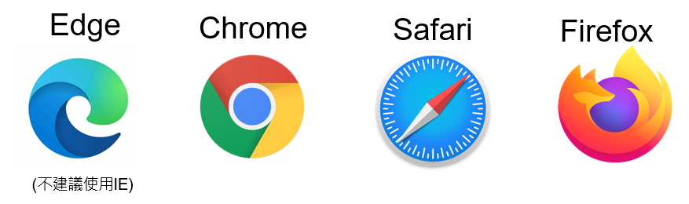
如何進入會議室
方法一：從瀏覽器加入會議

Slide 8
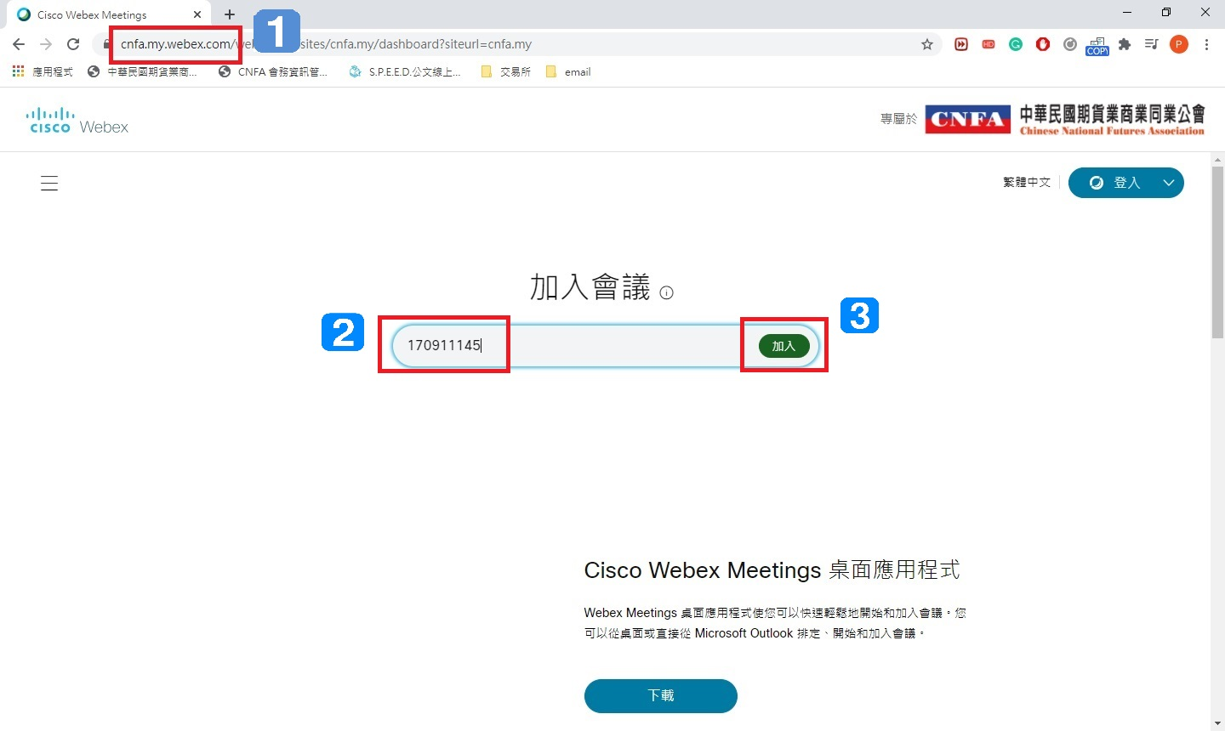
如何進入會議室
方法一: 從瀏覽器加入會議
Step1: 前往 cnfa.my.webex.com
1-1 開啟瀏覽器，輸入cnfa.my.webex.com
1-2 輸入會議室ID
1-3 點按「加入」

Slide 9
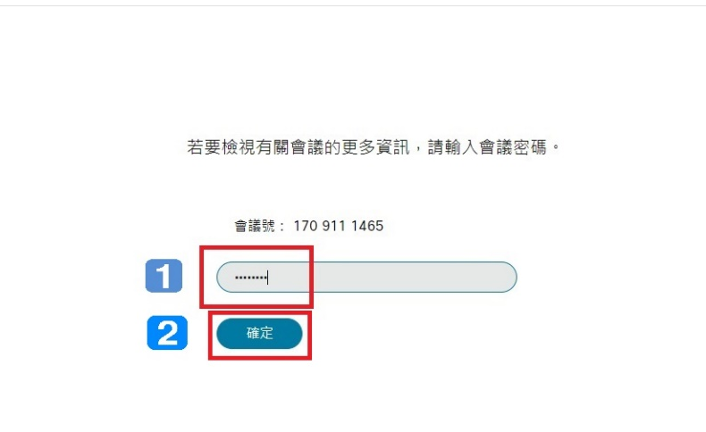
如何進入會議室
方法一: 從瀏覽器加入會議
Step 2: 輸入「密碼」
2-1 輸入密碼
2-2 按下「確認」

Slide 10
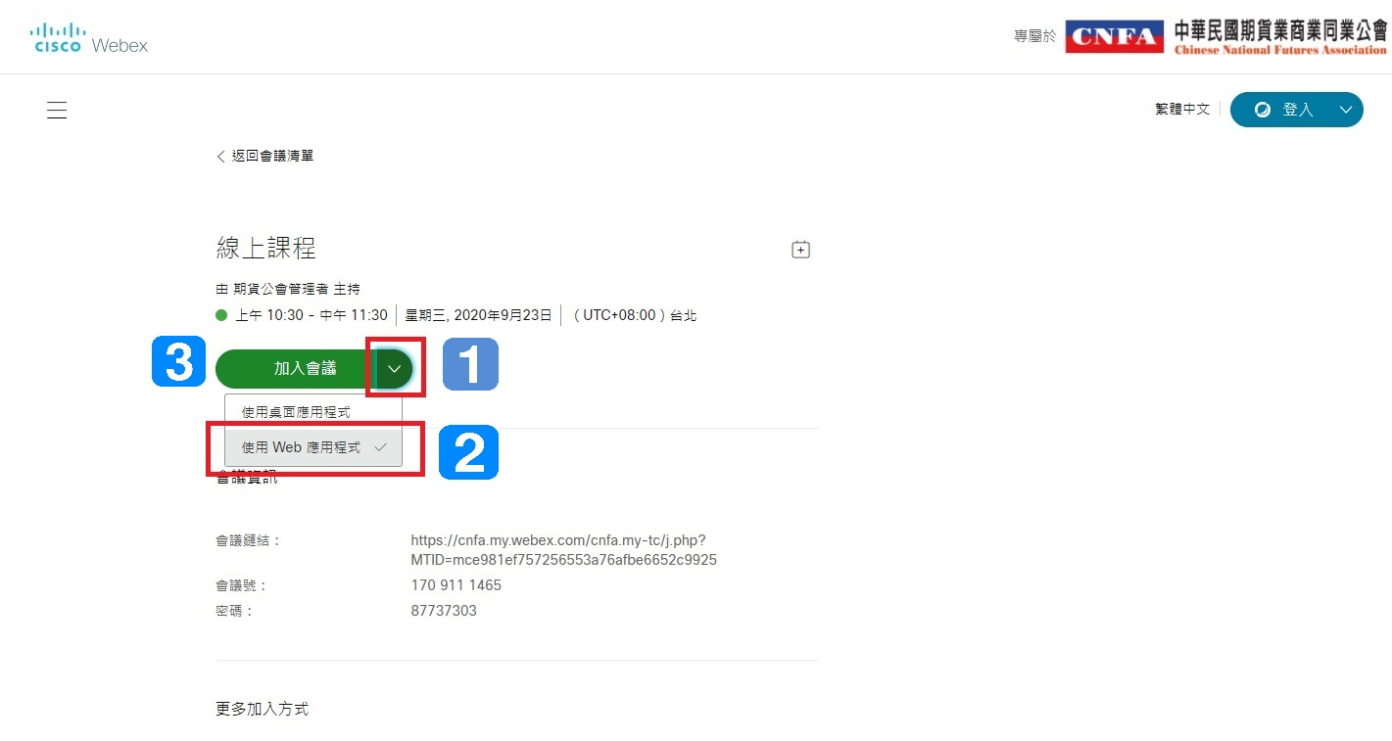
如何進入會議室
方法一: 從瀏覽器加入會議
Step 3: 選擇「使用web應用程式」
3-1 點選「加入會議」右側的小箭頭
3-2 勾選「使用web應用程式」
3-3 再點選「加入會議」

Slide 11
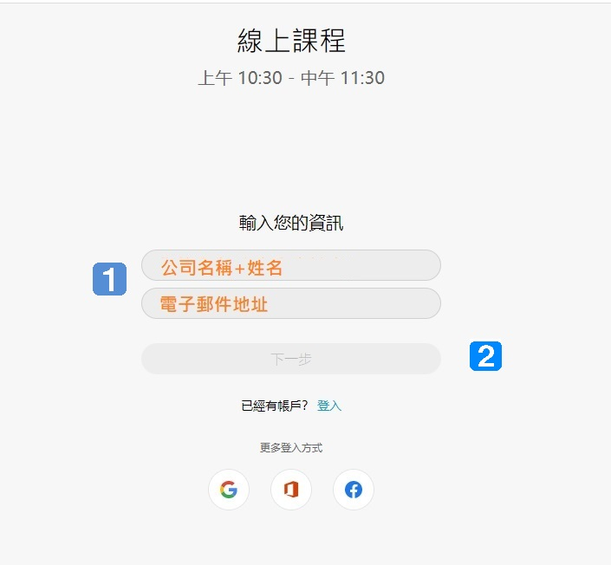
如何進入會議室
方法一: 從瀏覽器加入會議
Step 4: 輸入與會者資訊(姓名、電郵)
4-1 進入會議室前，請先輸入您的
「公司名稱+姓名」以供辨識身分。
(進入會議室後將無法再更名)
4-2 輸入您的資訊後，請按下一步
進入會議室後，就無法再改名了，
所以在這裡要謹慎輸入，
如要更換名稱，請先離開會議室後，
再重複上述動作。

Slide 12
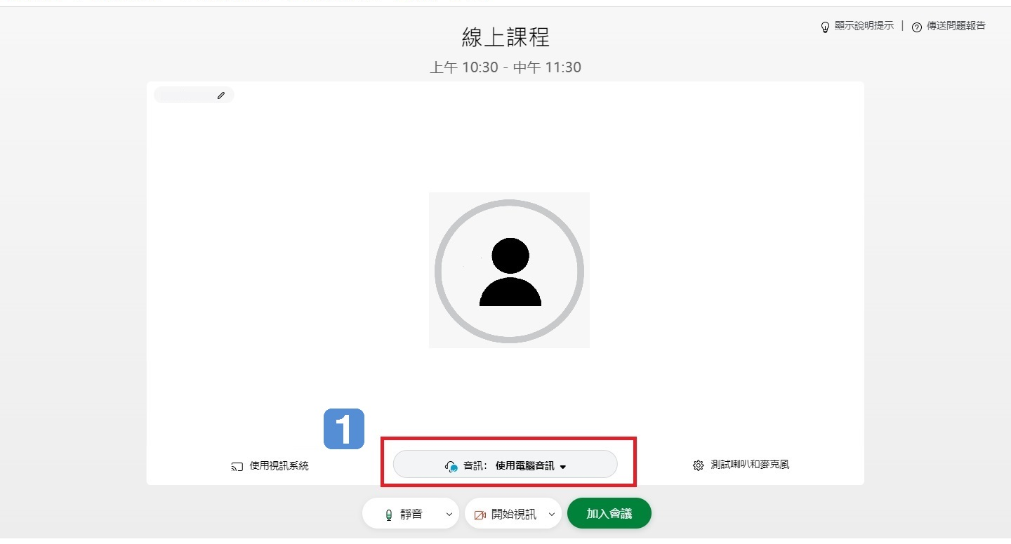
如何進入會議室
方法一: 從瀏覽器加入會議
Step 5: 確認收音設備
進入會議室前，請確認收音設備
5-1 選擇「使用電腦收發音訊」

Slide 13
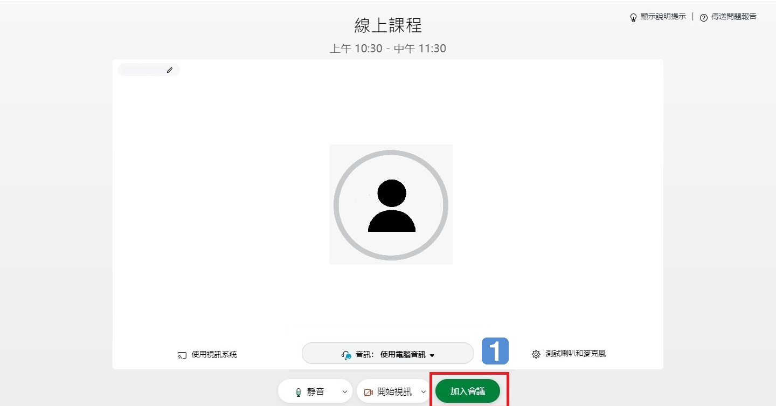
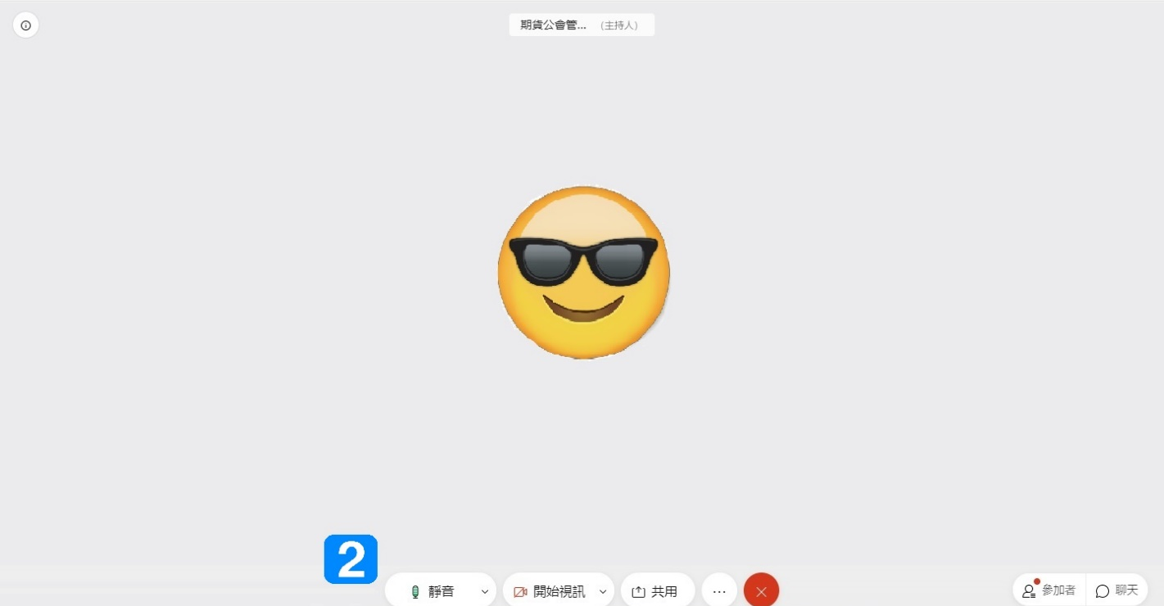
如何進入會議室
方法一: 從瀏覽器加入會議
Step 6: 點按「加入會議」
6-1 確認收音設備後，點按「加入會議」
6-2 看到工具列，代表您已經成功進入會議室

Slide 14
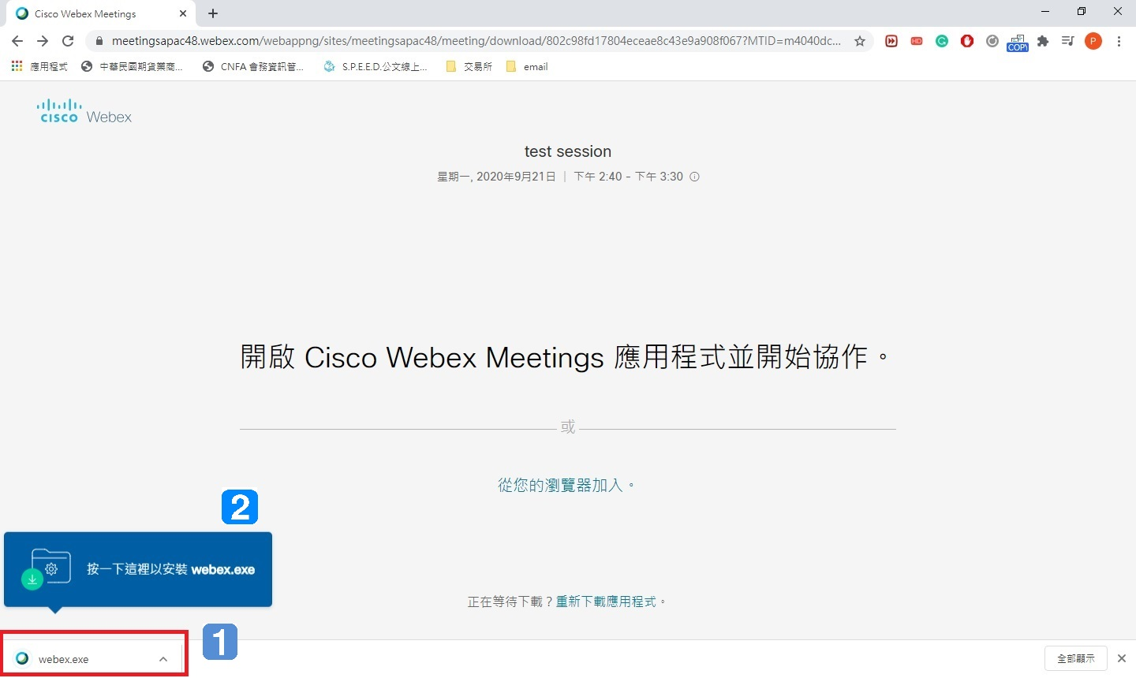
如何進入會議室
方法二: 選擇安裝Webex應用程式
Step 1: 點選課前通知信中的「會議室連結網址」
Step 2: 進行Webex.exe安裝(第一次使用才需要安裝)
2-1 第一次參加會議，會自動下載webex.exe
2-2 點按webex.exe進行軟體安裝
安裝一次即可，下次參加會議
就會自動啟動Cisco Webex Meeting
如果沒有安裝過webex.exe，
每次參加會議都會自動下載此軟體

Slide 15
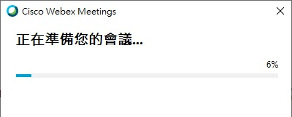
如何進入會議室
方法二: 選擇安裝Webex應用程式
Step 3: 執行安裝步驟
軟體安裝中

Slide 16
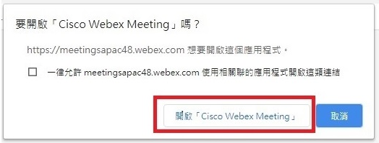
如何進入會議室
方法二: 選擇安裝Webex應用程式
Step 3: 執行安裝步驟
後續參加會議，只需要點按
「開啟Cisco Webex Meeting」程式即可

Slide 17
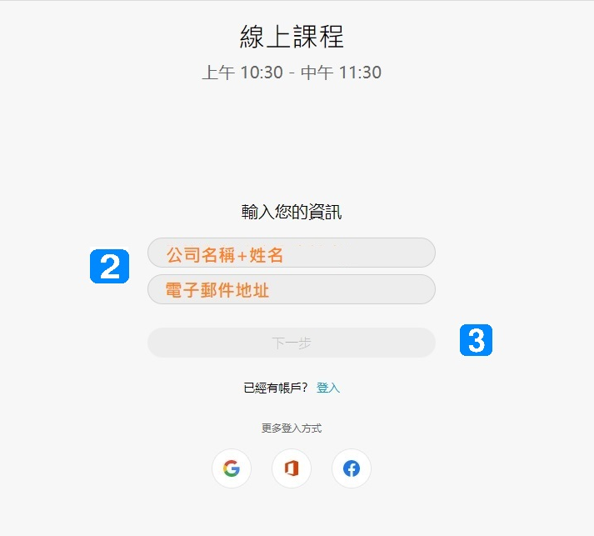
如何進入會議室
方法二: 選擇安裝Webex應用程式
Step 4: 輸入與會者資訊
4-1 安裝web.exe完成後，出現會議室資訊
4-2 請輸入「公司名稱+姓名」
4-3 按下「下一步」

Slide 18
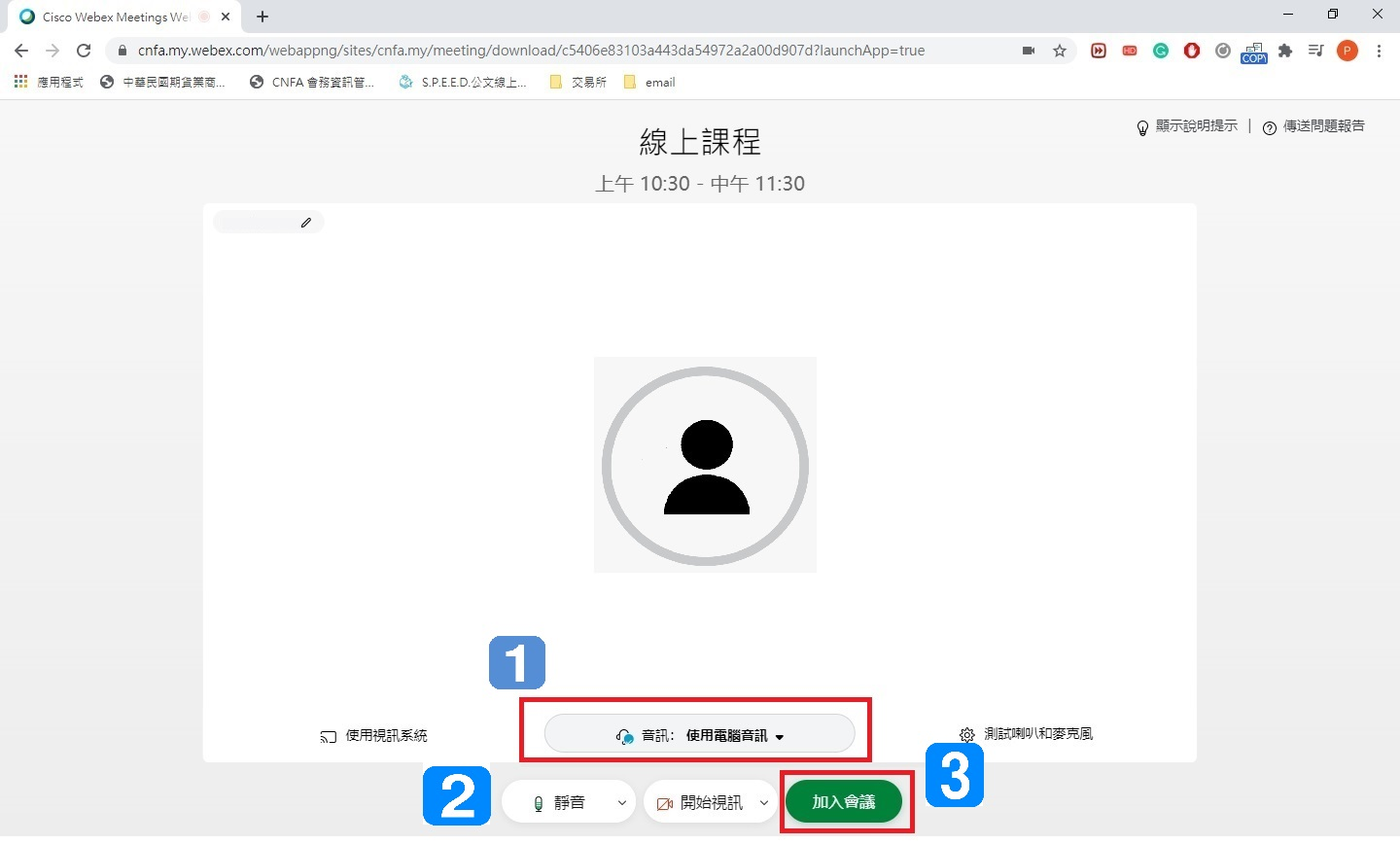
如何進入會議室
方法二: 選擇安裝Webex應用程式
Step 5: 選擇收音設備，加入會議
5-1 選擇收音方式，
大多選擇「使用電腦收發音訊」
5-2 確認喇叭/麥克風是否正常
5-3 完成音訊設定後，
點按「加入會議」按鈕

Slide 19
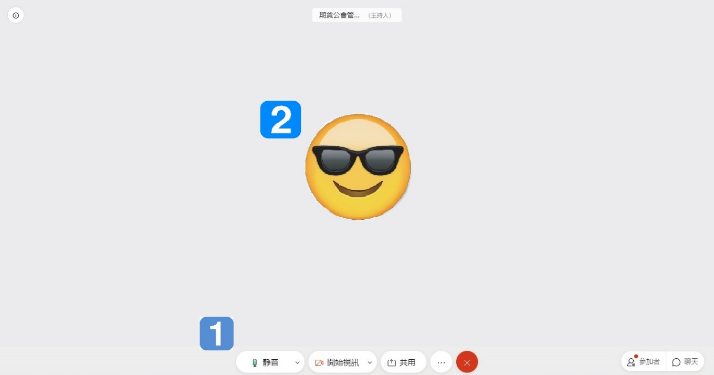
如何進入會議室
方法二: 選擇安裝Webex應用程式
Step 6: 成功進入會議室
6-1 出現下方工具列，
代表您已經成功進入會議室了
6-2 若與會者有開啟視訊，
您便能看到與會者的影像
其他操作功能，請參考後續介紹

Slide 20
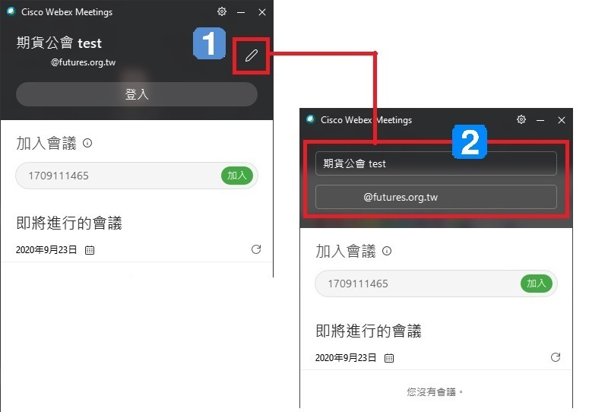
如何進入會議室
方法三: Webex Meetings桌面應用程式加入會議
Step 1: 輸入您的「公司名稱+姓名」與「電子郵件」
1-1 加入會議之前，請先點「編輯」圖示
1-2 修正您的個人資料

Slide 21
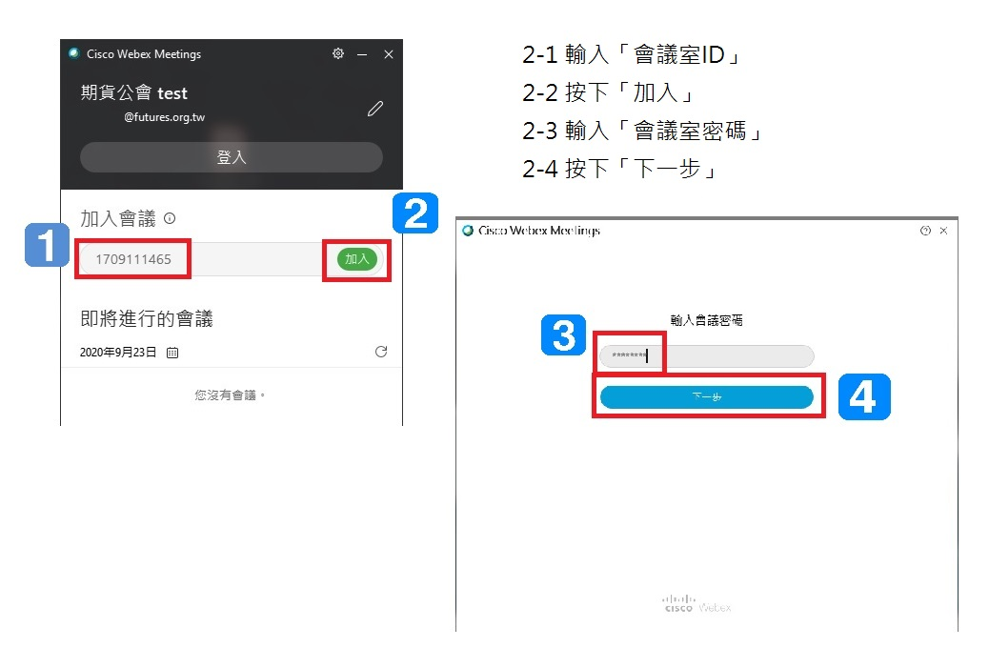
如何進入會議室
方法三: Webex Meetings桌面應用程式加入會議
Step 2: 輸入「會議室ID」、「會議室密碼」
2-1 輸入「會議是ID」
2-2 按下「加入」
2-3 輸「會議室密碼」
2-4 按下「下一步」

Slide 22
如何進入會議室
方法三: Webex Meetings桌面應用程式加入會議
Step 3: 確認收音設備，點按加入會議
3-1 選擇收音方式，
大多選擇「使用電腦收發音訊」
3-2 確認喇叭/麥克風是否正常
3-3 完成音訊設定後，
點按「加入會議」按鈕

Slide 23

如何進入會議室
方法三: Webex Meetings桌面應用程式加入會議
Step 4：成功進入會議室
4-1 出現下方工具列，
代表您已經成功進入會議室了
4-2 若與會者有開啟視訊，
您便能看到與會者的影像
其他操作功能，請參考後續介紹

Slide 24
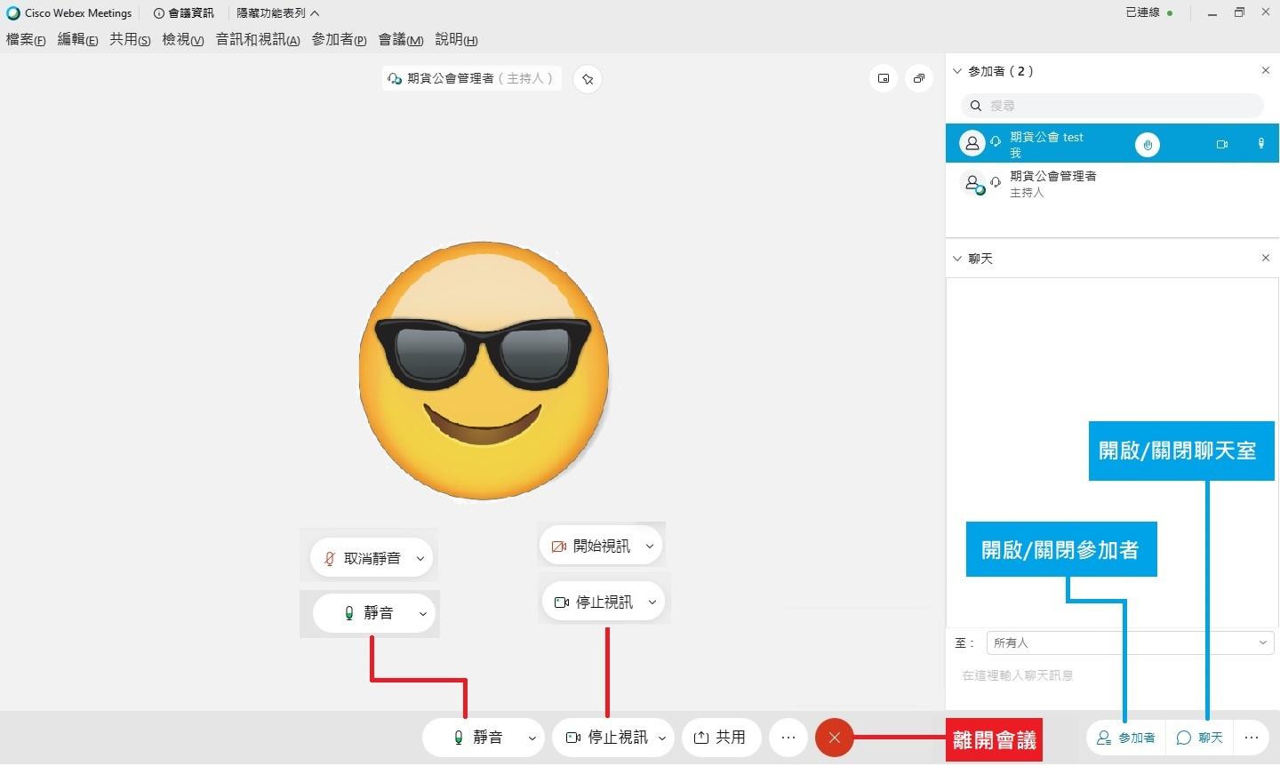
Webex介面介紹

Slide 25
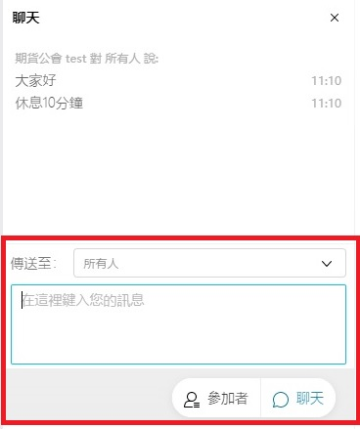
如何使用聊天功能
(課程中若有問題 請於此處發問)
選擇聊天對象
輸入文字後按下Enter 即可

Slide 26
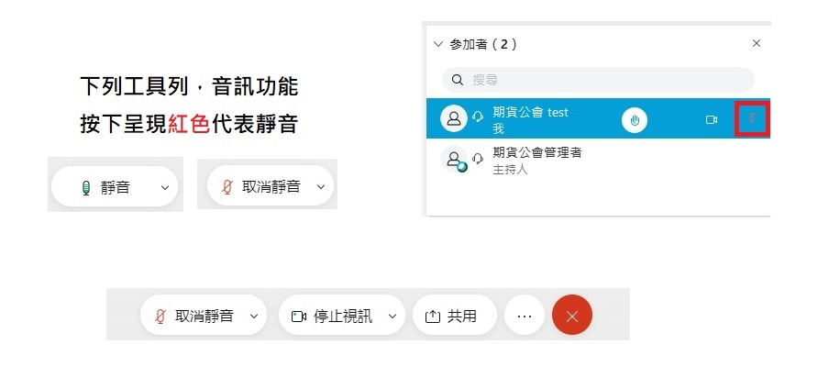
如何靜音-確認課堂中麥克風保持靜音
會議進行中，請全程保持靜音，避免影響課程進行

Slide 27
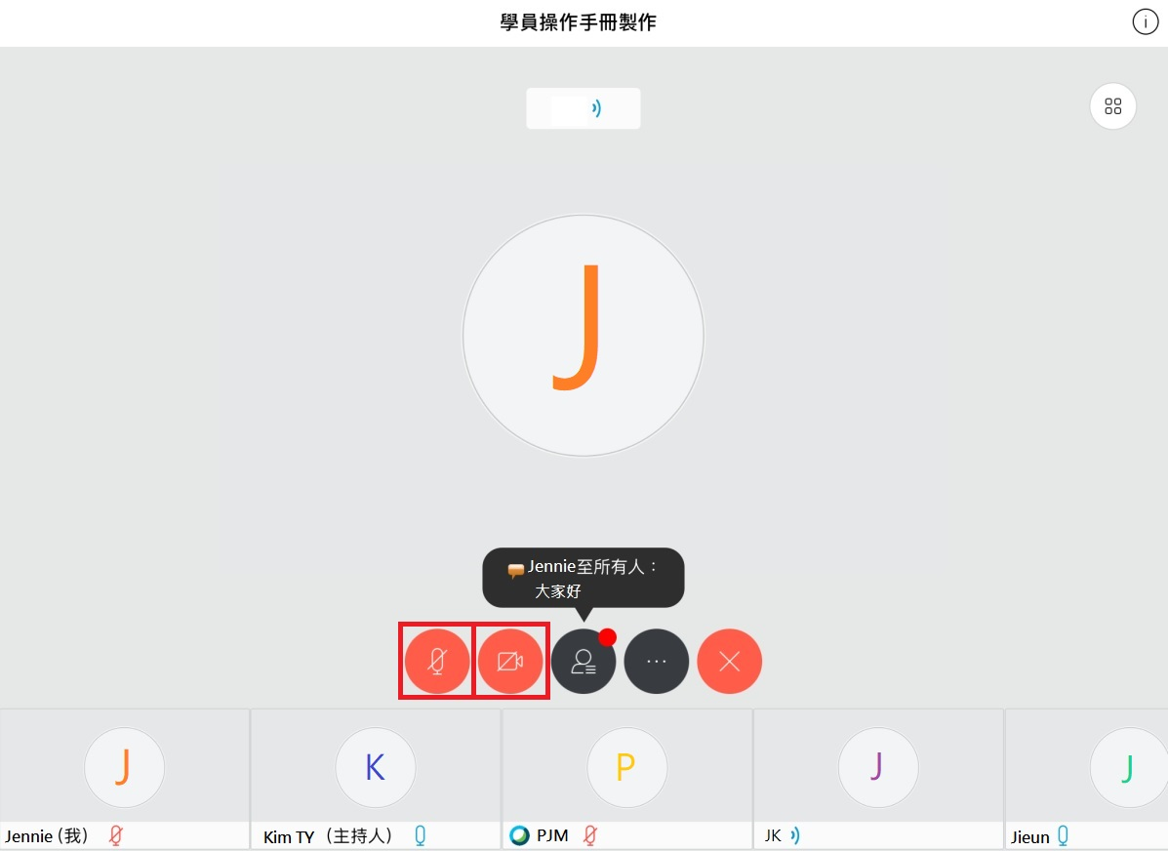
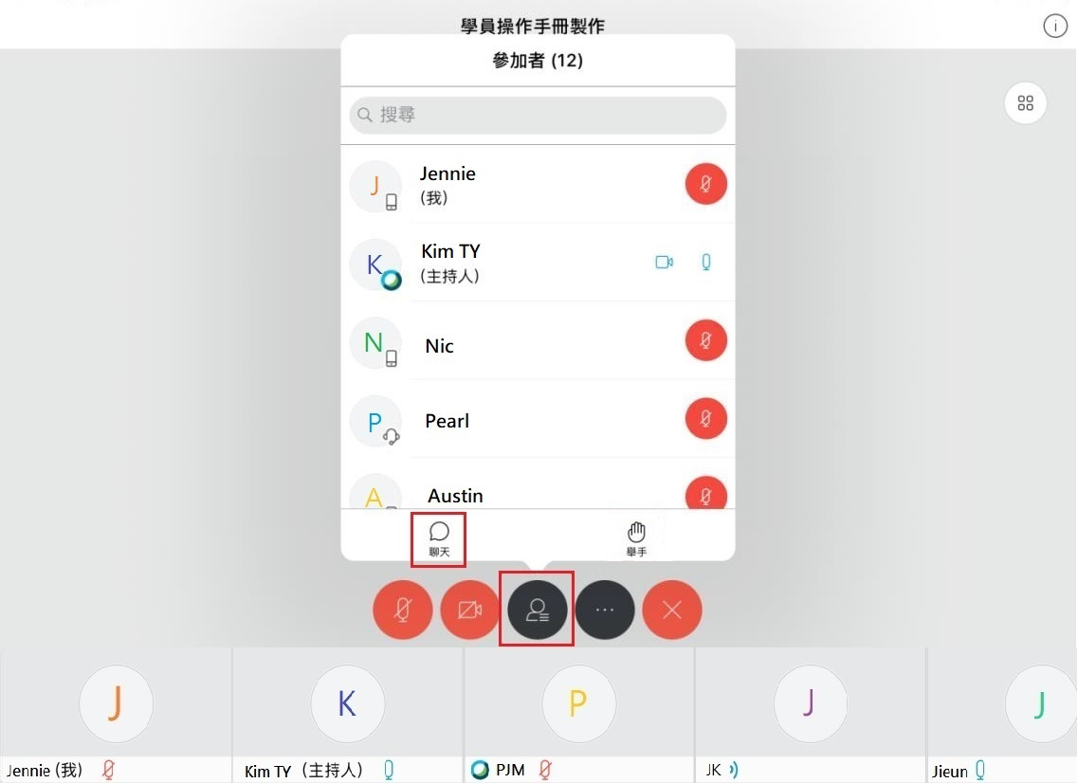
不同設備的小功能畫面 - iPad
1. 請關閉麥克風、開啟視訊
2. 點選可進入文字聊天畫面尋求協助

Slide 28
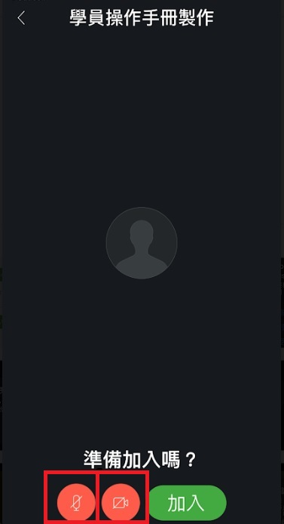
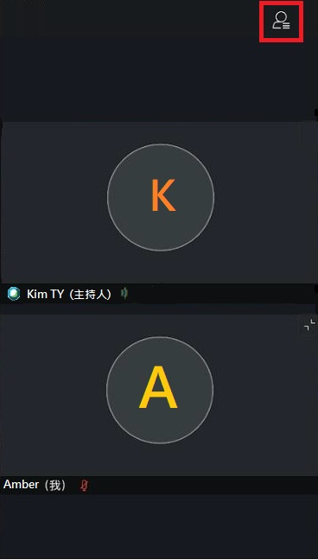
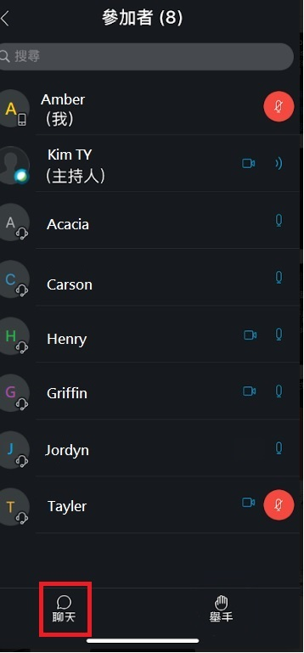
不同設備的小功能畫面 - iOS
1. 請關閉麥克風、開啟視訊
2. 點選可進入文字聊天畫面尋求協助

Slide 29
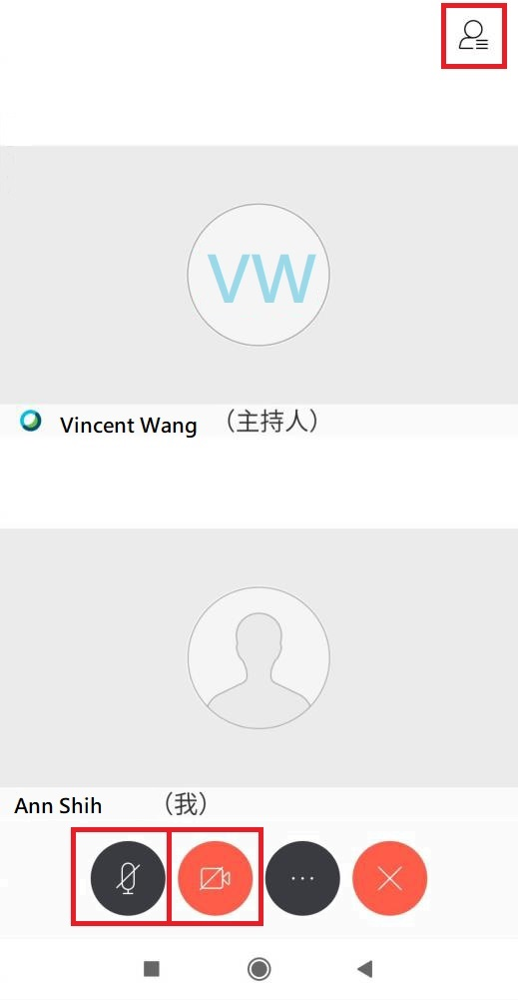
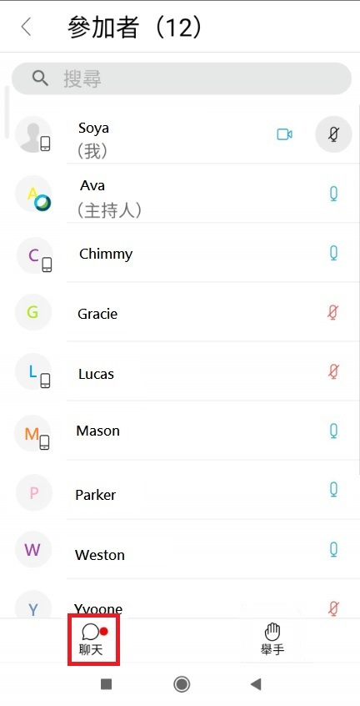
不同設備的小功能畫面 - Android
1. 請關閉麥克風、開啟視訊
2. 點選可進入文字聊天畫面尋求協助

Slide 30
軟體下載
cnfa.my.webex.com
點我下載

